Slide 1
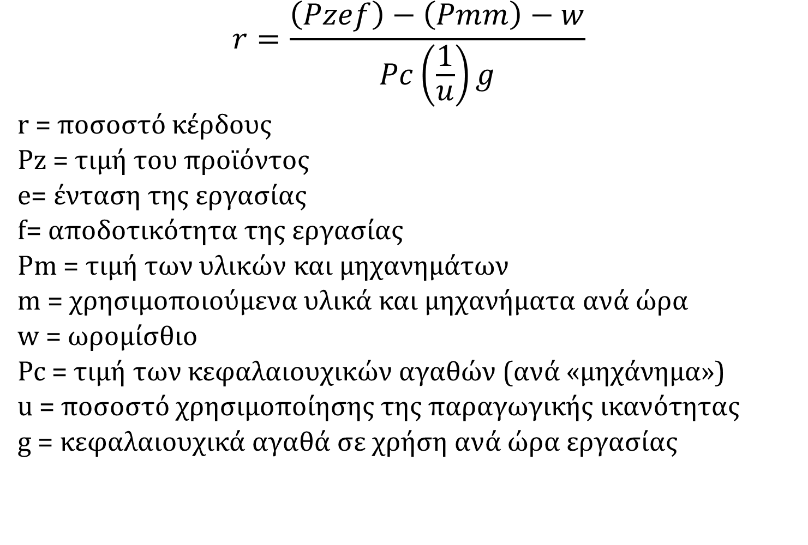
Η πλήρης εξίσωση του ποσοστού κέρδους
$$r=\frac{\left(Pzef\right)−\left(Pmm\right)−w}{Pc\left(\frac{1}{u}\right)g}$$
r = ποσοστό κέρδους
Pz = τιμή του προϊόντος
e= ένταση της εργασίας
f= αποδοτικότητα της εργασίας
Pm = τιμή των υλικών και μηχανημάτων
m = χρησιμοποιούμενα υλικά και μηχανήματα ανά ώρα
w = ωρομίσθιο
Pc = τιμή των κεφαλαιουχικών αγαθών (ανά «μηχάνημα»)
u = ποσοστό χρησιμοποίησης της παραγωγικής ικανότητας
g = κεφαλαιουχικά αγαθά σε χρήση ανά ώρα εργασίας

Slide 2

Προσδιορίζοντας το ποσοστό κέρδους
ΠΡΟΣΔΙΟΡΙΣΤΙΚΟΙ ΠΑΡΑΓΟΝΤΕΣ ΤΗΣ ΕΡΓΑΣΙΑΣ
ΤΙΜΗ ΠΡΟΪΟΝΤΟΣ
ΠΡΟΣΔΙΟΡΙΣΤΙΚΟΙ ΠΑΡΑΓΟΝΤΕΣ ΠΡΩΤΩΝ ΥΛΩΝ
ΠΡΟΣΔΙΟΡΙΣΤΙΚΟΙ ΠΑΡΑΓΟΝΤΕΣ ΚΕΦΑΛΑΙΟΥΧΙΚΩΝ ΑΓΑΘΩΝ
w
y-w
e
z
f
y = Pz z-Pm m
Pz
Pz z
$$r=\frac{y−w}{k}$$
Pm
Pm m
m
Pc
k=Pc(1/u)g
CG σε χρήση
u=CG σε χρήση/CG
CG
u=CG σε χρήση/N

Slide 3
Συγκρούσεις για το ποσοστό κέρδους
Ποσοστό | Ways for capital to increase r | Reactions (workers-buyers-suppliers-citizens)
1. Τιμή προϊόντος Pz (+) | Απόκτηση μονοπωλιακής ισχύος | Buyers turn to cheaper substitutes
2. Ένταση εργασίας e (+) | Speed-up - hiring of more supervisors | Slowdown – union reactions
3. Αποδοτικότητα της εργασίας (f) (+) | More efficient labor-saving technology | Workers try to save jobs
4. Ποσότητα χρησιμοποιούμενων πρώτων υλών και μηχανημάτων ανά ώρα εργασίας (m) (-) | Νέες μέθοδοι παραγωγής μείωσης χρήσης υλικών
5. Τιμή πρώτων υλών και μηχανημάτων (Pm) (-) | International search for raw materials-military actions-imperialism | Domestic producers press for tariffs-opposition to imperialism
6. Ωρομίσθιο (w) (-) | Use of cheaper labor – attacks on labor unions and labor rights | Push for more labor organization
7. Τιμή κεφαλαιουχικών αγαθών που χρησιμοποιούνται στην παραγωγή (Pz) (-) | Imported capital goods | Domestic producers press for tariffs
8. Κεφαλαιουχικά αγαθά σε χρήση ανά ώρα εργασίας (g) (-) | New capital-saving methods-usually polluting | Ecological reactions
9. Ποσοστό χρησιμοποίησης παραγωγικής ικανότητας (u) (+) | Search for new markets – push for state policies increasing effective demand

Slide 4
Ανταγωνισμός και Συγκέντρωση
Ο ανταγωνισμός περιορίζει τις δυνατότητες δράσης μιας επιχείρησης, μορφοποιεί τη δράση όλων και προκαλεί μια τεράστια πίεση για συνεχή μεταβολή στην οικονομία ως σύνολο
  Οι επιχειρήσεις προσπαθούν να ελέγξουν τους προσδιοριστικούς παράγοντες του κέρδους τους
  Ανταγωνισμός 1) τιμών, 2)καινοτομίες 3) δημιουργία μονοπωλίων.
  Επένδυση για να κερδηθεί ο ανταγωνισμός
  Ο ανταγωνισμός δεν είναι μια στατική υπόθεση, αλλά εγγενώς δυναμικός
  Πίεση προς εξίσωση των ποσοστών κέρδους
  Τάση προς οικονομική συγκέντρωση.

Slide 5
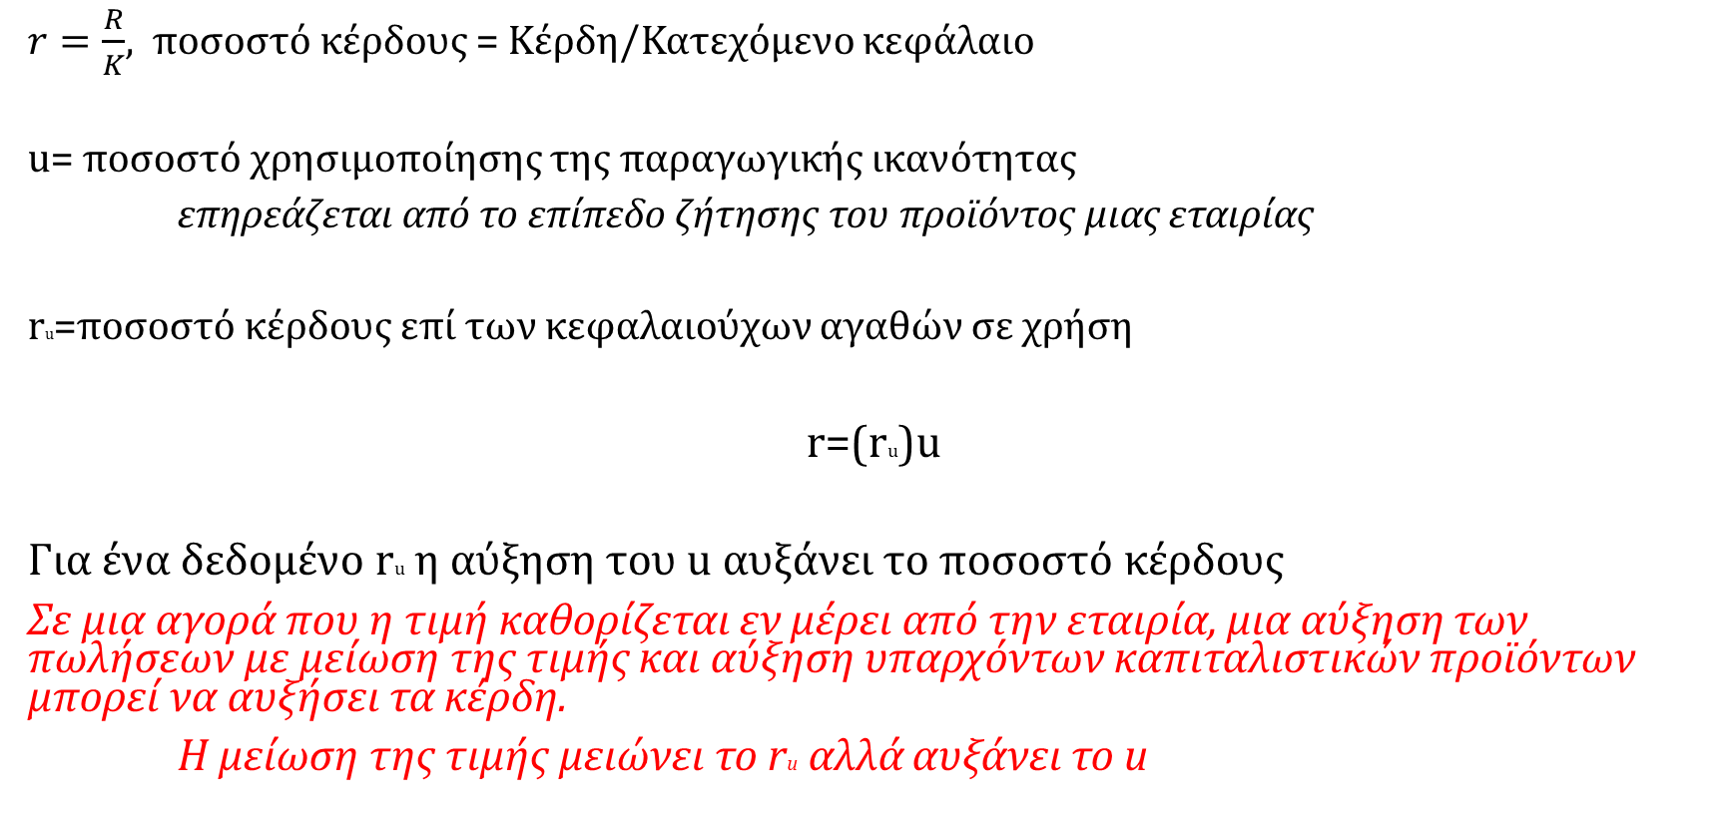
Ανταγωνισμός τιμών
$r=\frac{R}{K}$, ποσοστό κέρδους = Κέρδη/Κατεχόμενο κεφάλαιο
u= ποσοστό χρησιμοποίησης της παραγωγικής ικανότητας
επηρεάζεται από το επίπεδο ζήτησης του προϊόντος μιας εταιρίας
ru=ποσοστό κέρδους επί των κεφαλαιούχων αγαθών σε χρήση
r=(ru)u
Για ένα δεδομένο ru η αύξηση του u αυξάνει το ποσοστό κέρδους
Σε μια αγορά που η τιμή καθορίζεται εν μέρει από την εταιρία, μια αύξηση των πωλήσεων με μείωση της τιμής και αύξηση υπαρχόντων καπιταλιστικών προϊόντων μπορεί να αυξήσει τα κέρδη.
Η μείωση της τιμής μειώνει το ru αλλά αυξάνει το u

Slide 6
Καινοτομίες
Η Καινοτομία δίνει ανταγωνιστικό πλεονέκτημα
  Δημιουργία νέου προϊόντος
  Μείωση του κόστους παραγωγής (καινοτομία στην τεχνολογία)
  Αύξηση της παραγωγικότητας της εργασίας
  Καινοτομίες που μειώνουν το κόστος μεταφοράς κεφαλαίου σε άλλη χώρα (με ποιο φτηνά εργατικά χέρια)
Ο ανταγωνισμός πιέζει τις εταιρίες να καινοτομούν- αλλιώς μένουν πίσω στον αγώνα για το κέρδος.

Slide 7
Μονοπωλιακή δύναμη
Τέλειο μονοπώλιο – ολιγοπώλιο - μονοπωλιακός ανταγωνισμός
Joseph Schumpeter - Καινοτομίες ως δημιουργοί «προσωρινών μονοπωλίων»
Φραγμοί είσοδού- οικονομικά, θεσμικά η νομικά εμπόδια
Ανταγωνισμός εκτός μείωσής των τιμών
  Μη τιμολογιακός ανταγωνισμός (π.χ. ανταγωνισμός στην ποιότητα του προϊόντος)
  Ανταγωνισμός για μερίδιο αγοράς (πχ. διαφήμιση, branding, κλπ.)

Slide 8
Επενδύσεις
Η επανεπένδυση των κερδών είναι η βάση μεγαλύτερων κερδών στο μέλλον.
Δυναμικός ανταγωνισμός- οι επενδύσεις ως μοχλός δημιουργίας πλεονεκτήματος στην αγορά
Συνολική απόδοση της επένδυσης= Ι+rΙ
Ι η αξία της επένδυσης
r προσδοκώμενο ποσοστό κέρδους της επένδυσης
  Αβέβαια συνήθως η απόδοση σε βάθος χρόνου
  Αισιοδοξία αυξάνει το r. Απαισιοδοξία για το μέλλον το μειώνει.
Συνολικό κόστος της επένδυσης= Ι+iΙ
i –επιτόκιο τραπεζικού δανεισμού (κόστος ευκαιρίας)
Κέρδος από την επένδυση= Ι+rΙ-(Ι+iΙ)=(r-i)Ι

Slide 9
Η Δυναμική του ανταγωνισμού
Η επένδυση είναι ο τρόπος της επιχείρησης να ανταπεξέρχεται στον ανταγωνισμό στο μέλλον.
Y=f(K,L)
  K- παραγωγικό Κεφαλαίο μιας εταιρίας
  L- αριθμός εργατοωρών
Απόδοση κλίμακας
  Αύξουσα απόδοση 2f(K,L) < f(2K,2L)
  Σταθερή απόδοση 2f(K,L) = f(2K,2L)
  Φθίνουσα απόδοση 2f(K,L) > f(2K,2L)

Slide 10
Κέρδος και οικονομική συγκέντρωση
Σε αγορές που οι μεγάλες επενδύσεις ευνοούνται λόγο της αύξησης της απόδοσης κλίμακας, καταλήγουμε σε συγκέντρωση κεφαλαίου.
  Η συγκέντρωση δίνει την δυνατότητα επενδύσεων μεγάλης κλίμακας και για καινοτομίες
  Η μεγέθυνση της εταιρίας δίνει διαπραγματευτική ισχύ στην σχέση με – κυβερνήσεις, εργάτες, προμηθευτές, καταναλωτές, ανταγωνιστές
Σε αγορές που η μεγέθυνση μιας εταιρίας δίνει φθίνουσες αποδόσεις (λόγο π.χ. της μείωσης αποδοτικότητας όταν έχεις πολλά διοικητικά στρώματα στην εταιρία που δεν είναι παραγωγικά) ο ανταγωνισμός κρατάει τις εταιρίες μικρές και το κέρδος διανέμεται πιο γενικά.
Τι υπερτερεί γενικά στην οικονομία;
  Η συγκέντρωση δημιουργεί ανισότητες στην οικονομία

Slide 11
Μισθοί και Εργασία
Σχέσεις εργαζομένων και εργοδοτών. Βασικές ιδέες: α) θεμελιωδώς αντικρουόμενα συμφέροντα στο χώρο εργασίας, β) ιεραρχική οργάνωση της παραγωγής από τους εργοδότες για απόσπαση εργασίας (δημιουργία κερδών) από τους εργαζόμενους.
Κύρια σημεία:
Η Φύση της εργασίας (εργασιακής διαδικασίας) δεν είναι κάτι το προκαθορισμένο και αναλλοίωτο και ανεξάρτητο από τον τρόπο οργάνωσης της εργασίας
Η καπιταλιστική επιχείρηση είναι ένα σύστημα εντολής-άσκησης εξουσίας
Σύγκρουση μεταξύ εργοδοτών και εργαζομένων για τους μισθούς και το ρυθμό εργασίας
Καπιταλιστική επιχείρηση οργανωμένη ιεραρχικά με σκοπό την απόσπαση εργασίας
Μόνιμη παρουσία ανέργων – «εφεδρικού στρατού εργασίας» --→ πλεονεκτική θέση των εργοδοτών
w* > wmin ----→ ακούσια ανεργία

Slide 12
Βασικά σημεία
Εργασία, οκνηρία και κοινωνική οργάνωση
Ο τρόπος οργάνωσης καθοριστικός για το περιεχόμενο της εργασίας
2. Η καπιταλιστική επιχείρηση ως οικονομία εντολών.
Εντολές και όχι ανταλλαγές στην καπιταλιστική επιχείρηση
Μ-------C (LP, MP) ------- P --------C’ --------M’
Ανταλλαγή Εντολή (μέσα σε όρια)
3. Η σύγκρουση μεταξύ εργαζομένων και εργοδοτών διεξάγεται κυρίως γύρω από το e (ένταση της εργασίας) και το w (ωρομίσθιο).

Slide 13
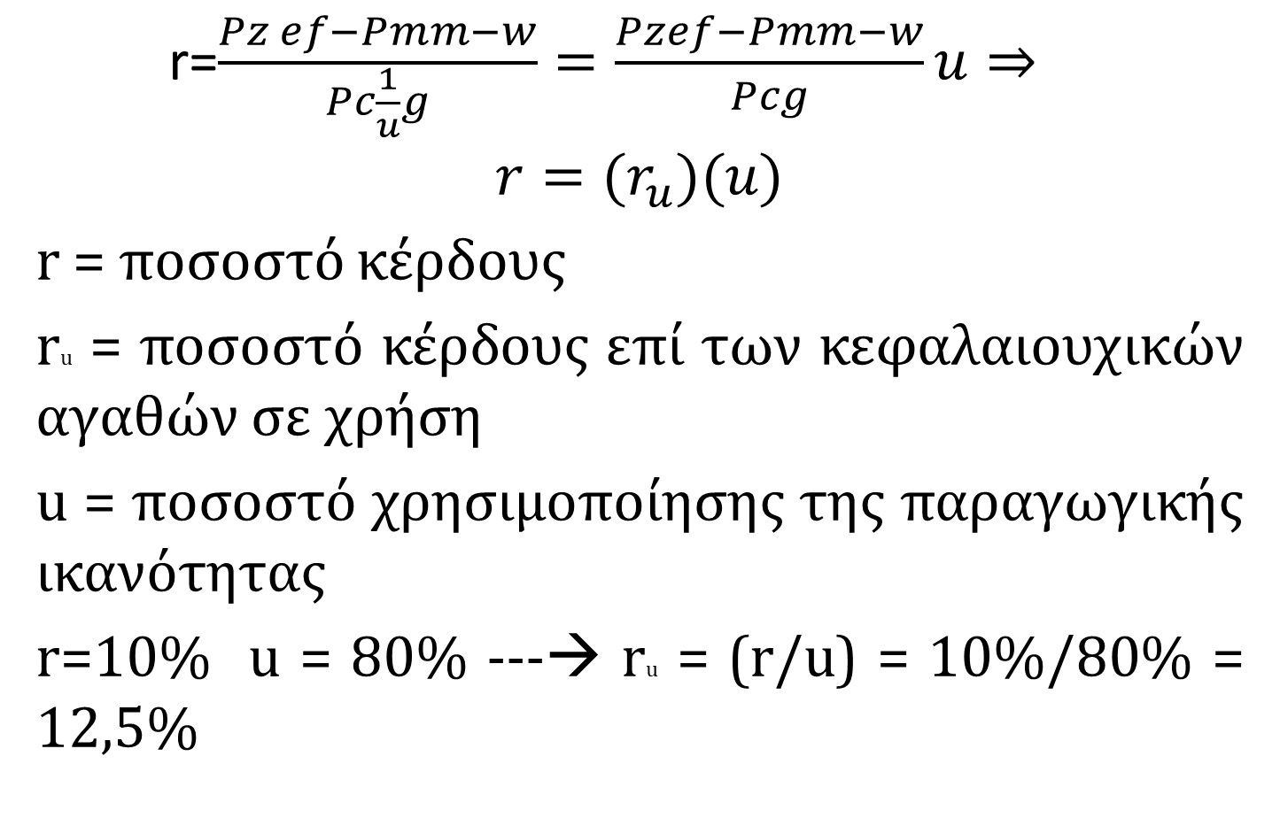
u=demand effect, g= capital effect
r=$\frac{Pz ef−Pmm−w}{Pc\frac{1}{u}g}=\frac{Pzef−Pmm−w}{Pcg}u⇒$
$$r=(r_{u})(u)$$
r = ποσοστό κέρδους
ru = ποσοστό κέρδους επί των κεφαλαιουχικών αγαθών σε χρήση
u = ποσοστό χρησιμοποίησης της παραγωγικής ικανότητας
r=10% u = 80% ---→ ru = (r/u) = 10%/80% = 12,5%

Slide 14
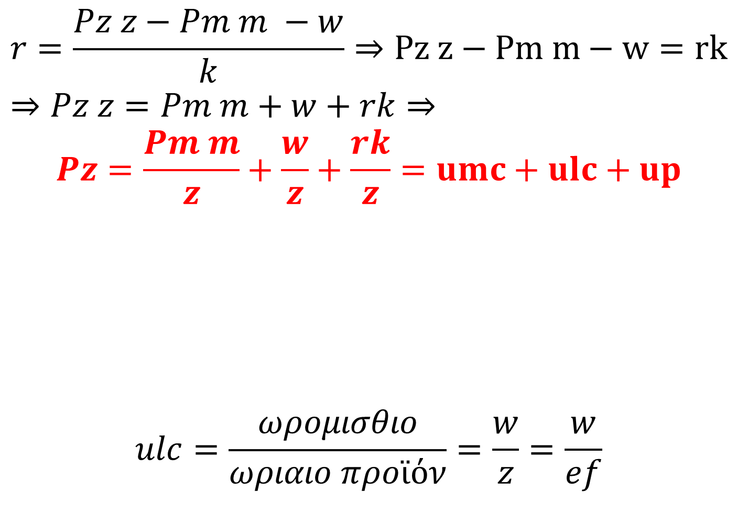
Η σύγκρουση μεταξύ εργαζομένων και εργοδοτών
$$r=\frac{Pz z−Pm m −w}{k}⇒Pz z−Pm m−w=rk⇒Pz z=Pm m+w+rk⇒$$
$$Pz=\frac{Pm m}{z}+\frac{w}{z}+\frac{rk}{z}=umc+ulc+up$$
$$ulc=\frac{ωρομισθιο}{ωριαιο προϊόν}=\frac{w}{z}=\frac{w}{ef}$$
Τιμή μονάδας
Προϊόντος
Κόστος υλικών και αποσβέσεις ανά μονάδα προϊόντος
Κόστος εργασίας ανά μονάδα προϊόντος
Κέρδος ανά μονάδα προϊόντος
=
+
+

Slide 15
Η σύγκρουση μεταξύ εργαζομένων και εργοδοτών
z= μονάδες προϊόντος και όχι αξία του προϊόντος (σ. 412)
ulc = w/z = $/ανά μονάδα προϊόντος (kg)
Αν ulc ----→ r ----→ e, w (ulc, r) αντικείμενα σύγκρουσης μεταξύ εργαζομένων και εργοδοτών. To w (και το e) προσδιορίζονται σε σημαντικό βαθμό από τη σχετική διαπραγματευτική δύναμη των εργαζομένων (ατομικά ή συλλογικά) και των εργοδοτών τους και την κατάσταση στην αγορά εργασίας (ποσοστό ανεργίας, κλπ), την παραγωγικότητα της εργασίας, z και τις τιμές, Pz.
Συλλογικές διαπραγματεύσεις και σημασία της συλλογικής αντιπροσώπευσης των εργαζομένων.

Slide 16
«Ο καλός Βακαλάος»
10 δίχτυα – 10 εργαζόμενοι – κάθε εργαζόμενος 1 δίχτυ
Κάθε εργαζόμενος 25 λίβρες ψάρια την ώρα
Εργατικά – 10$ την ώρα και εργασία 100 ώρες τον χρόνο
Κεφαλαιακά αγαθά- δίχτυα- $1.250 το ένα, διαλύεται μετά από 100 ώρες.
Τιμή ψαριών – $1 ανά λίβρα.
Συνολικά έσοδα - S – $1 Χ 25.000 λίβρες =$25.000
Αναπλήρωση διχτύων - $1.250 Χ 10 = $12.500
Y (Καθαρή εκροή)= $25.000-$12.500=$12.500
W=10 Χ10 Χ100 = $10.000
R=Y-W=12.500-10.000=$2.500
K=10X$1.250=$12.500
r=R/K=2.500/12.500=20%
Σε κατά-κεφαλήν όρους (1000 ώρες)
y=12.500/1000=$12,5
w=10.000/1000=$10
k=12.500/1000=$12,5
r=(y-w)/k=(12,5-10)/12,5=20%
ucl=w/z=10/25= 0,40$ σε κόστος εργασίας για την παραγωγή κάθε λίβρας του προϊόντος

Slide 17
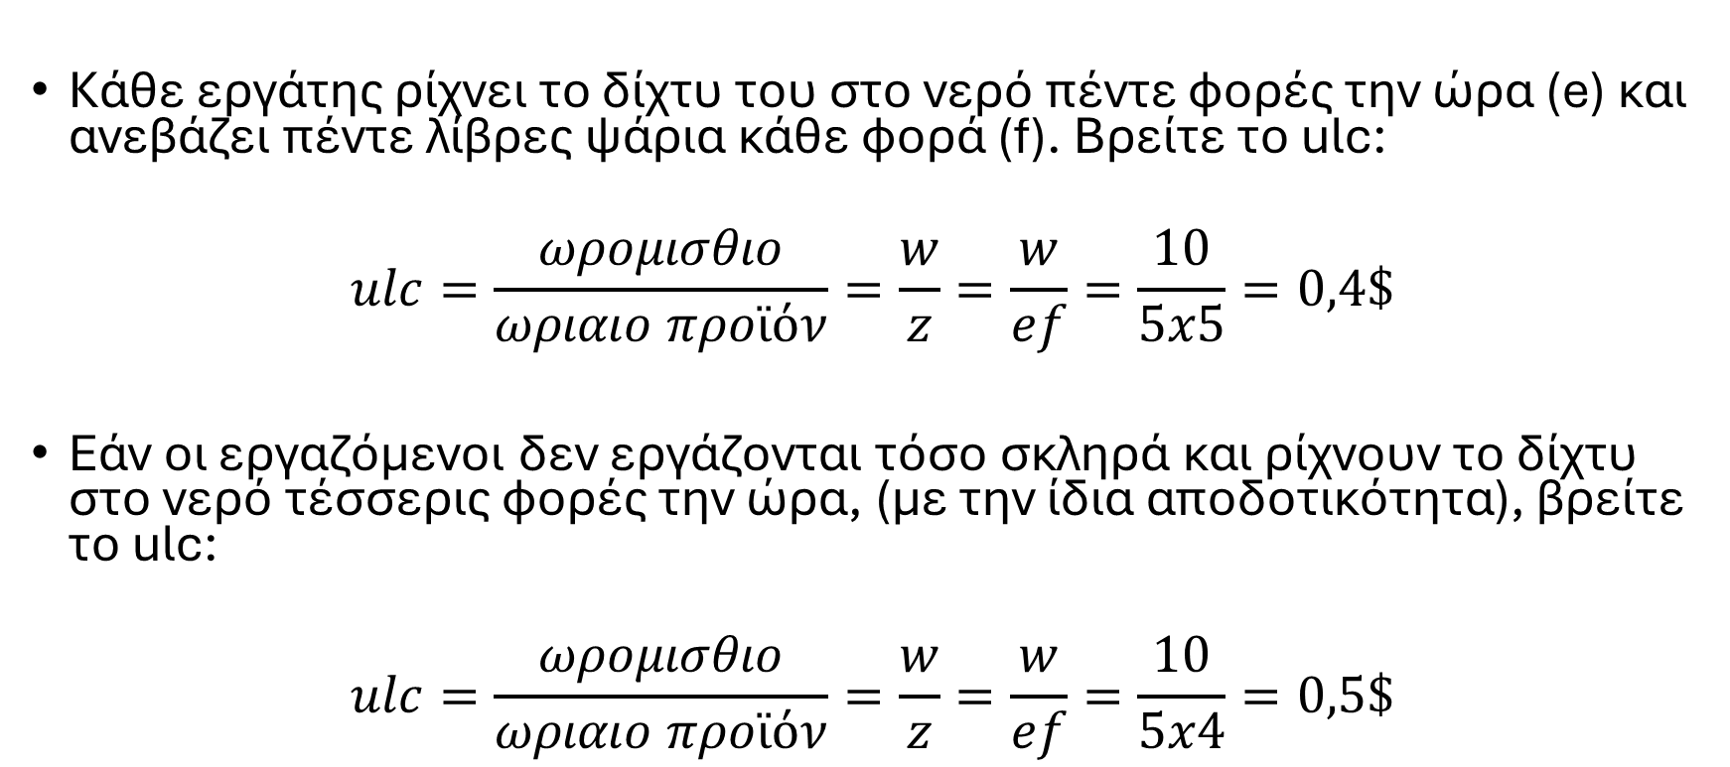
Ο Καλός Βακαλάος
Κάθε εργάτης ρίχνει το δίχτυ του στο νερό πέντε φορές την ώρα (e) και ανεβάζει πέντε λίβρες ψάρια κάθε φορά (f). Βρείτε το ulc:
$$ulc=\frac{ωρομισθιο}{ωριαιο προϊόν}=\frac{w}{z}=\frac{w}{ef}=\frac{10}{5x5}=0,4\$$$
Εάν οι εργαζόμενοι δεν εργάζονται τόσο σκληρά και ρίχνουν το δίχτυ στο νερό τέσσερις φορές την ώρα, (με την ίδια αποδοτικότητα), βρείτε το ulc:
$$ulc=\frac{ωρομισθιο}{ωριαιο προϊόν}=\frac{w}{z}=\frac{w}{ef}=\frac{10}{5x4}=0,5\$$$

Slide 18
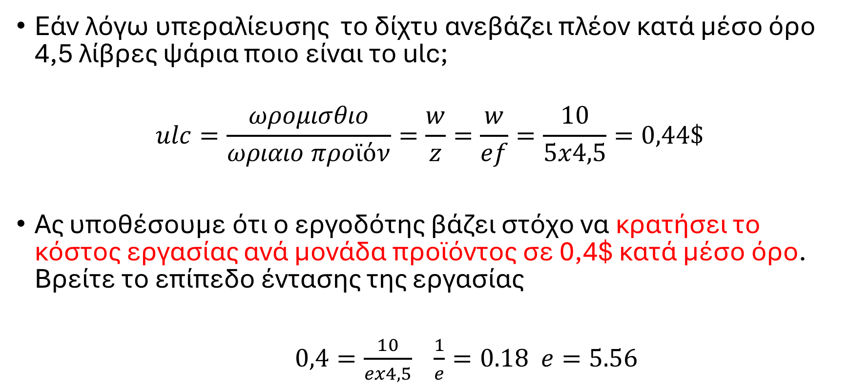
Ο Καλός Βακαλάος
Εάν λόγω υπεραλίευσης το δίχτυ ανεβάζει πλέον κατά μέσο όρο 4,5 λίβρες ψάρια ποιο είναι το ulc;
$$ulc=\frac{ωρομισθιο}{ωριαιο προϊόν}=\frac{w}{z}=\frac{w}{ef}=\frac{10}{5x4,5}=0,44\$$$
Ας υποθέσουμε ότι ο εργοδότης βάζει στόχο να κρατήσει το κόστος εργασίας ανά μονάδα προϊόντος σε 0,4$ κατά μέσο όρο. Βρείτε το επίπεδο έντασης της εργασίας
$0,4=\frac{10}{ex4,5} \frac{1}{e}=0.18 e=5.56$

Slide 19
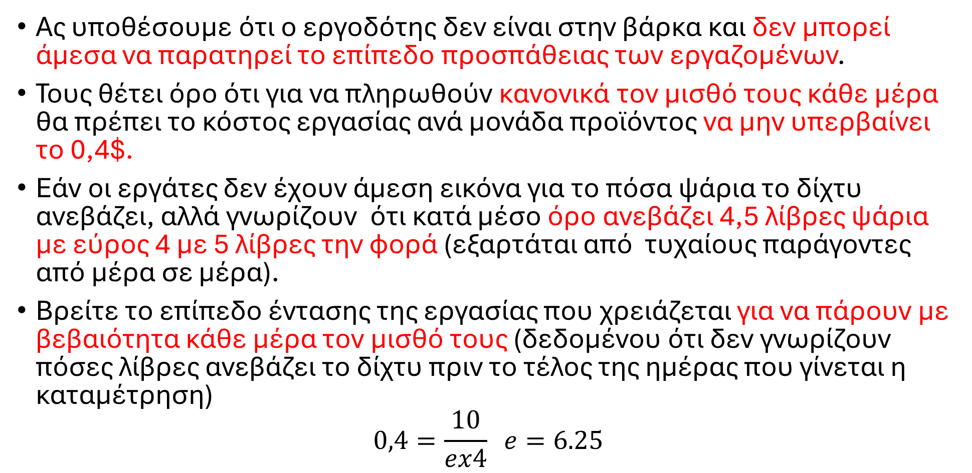
Ας υποθέσουμε ότι ο εργοδότης δεν είναι στην βάρκα και δεν μπορεί άμεσα να παρατηρεί το επίπεδο προσπάθειας των εργαζομένων.
Τους θέτει όρο ότι για να πληρωθούν κανονικά τον μισθό τους κάθε μέρα θα πρέπει το κόστος εργασίας ανά μονάδα προϊόντος να μην υπερβαίνει το 0,4$.
Εάν οι εργάτες δεν έχουν άμεση εικόνα για το πόσα ψάρια το δίχτυ ανεβάζει, αλλά γνωρίζουν ότι κατά μέσο όρο ανεβάζει 4,5 λίβρες ψάρια με εύρος 4 με 5 λίβρες την φορά (εξαρτάται από τυχαίους παράγοντες από μέρα σε μέρα).
Βρείτε το επίπεδο έντασης της εργασίας που χρειάζεται για να πάρουν με βεβαιότητα κάθε μέρα τον μισθό τους (δεδομένου ότι δεν γνωρίζουν πόσες λίβρες ανεβάζει το δίχτυ πριν το τέλος της ημέρας που γίνεται η καταμέτρηση)
$$0,4=\frac{10}{ex4} e=6.25$$

Slide 20
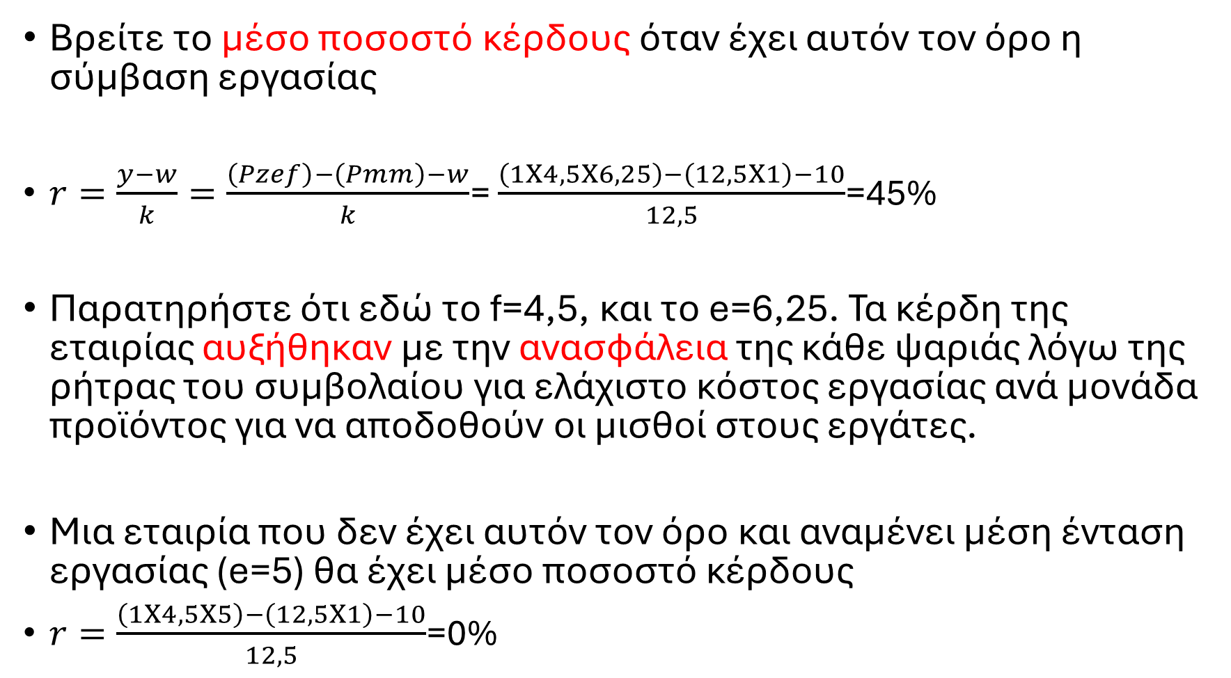
Βρείτε το μέσο ποσοστό κέρδους όταν έχει αυτόν τον όρο η σύμβαση εργασίας
$r=\frac{y−w}{k}=\frac{\left(Pzef\right)−\left(Pmm\right)−w}{k}$= $\frac{\left(1Χ4,5Χ6,25\right)−\left(12,5Χ1\right)−10}{12,5}$=45%
Παρατηρήστε ότι εδώ το f=4,5, και το e=6,25. Τα κέρδη της εταιρίας αυξήθηκαν με την ανασφάλεια της κάθε ψαριάς λόγω της ρήτρας του συμβολαίου για ελάχιστο κόστος εργασίας ανά μονάδα προϊόντος για να αποδοθούν οι μισθοί στους εργάτες.
Μια εταιρία που δεν έχει αυτόν τον όρο και αναμένει μέση ένταση εργασίας (e=5) θα έχει μέσο ποσοστό κέρδους
$r=\frac{\left(1Χ4,5Χ5\right)−\left(12,5Χ1\right)−10}{12,5}$=0%

Slide 21
4. Η εργασιακή πειθαρχία : καρότο και μαστίγιο
To e προσδιορίζεται/προκύπτει κάθε μέρα δεν διευθετείται από μια συμβατική συμφωνία. Χρόνος εργασίας (δυνητική εργασία) και πραγματική εργασία διαφέρουν.
Απόσπαση και όχι ανταλλαγή – σύγκρουση για το επίπεδο της εργασιακής προσπάθειας, e καθώς οι εργαζόμενοι παράγουν και οι εργοδότες κατέχουν το προϊόν.
Ιεραρχική οργάνωση της εργασίας και “supervisory labor”. «Δίκαιη εργάσιμη ημέρα»;
Ελλιπής σύμβαση εργασίας (μισθός, ώρες, εργασιακή προσπάθεια). Ανελαστική και δαπανηρή η λεπτομερής καταγραφή των εργασιακών καθηκόντων και απρόσφορη η «αμοιβή με το κομμάτι».

Slide 22
5. Η Αγορά εργασίας, ο μισθός και η ένταση της εργασίας
Αγορά εργασίας: αγοραπωλησία χρόνου εργασίας και όχι της ίδιας της εργασίας. Ανταγωνισμός και σύγκρουση σε αυτήν την αγορά. Μισθοί, ένταση εργασίας, ασφάλεια στο χώρο εργασίας, μη μισθολογικές παροχές. Σχετική δύναμη των δύο πλευρών βραχυχρόνια και μακροχρόνια.
Σωματεία, νόρμες εργασίας και αμοιβής, κρατικές ρυθμίσεις, κατώτατος μισθός. Ο πιο σημαντικός παράγοντας είναι το:
Κόστος απώλειας εργασίας (cost of job loss, cjl) = (ww - ui)(ud)
ww = εβδομαδιαίος καθαρός μισθός = νέος μισθός =$400
ui = εβδομαδιαίο καθαρό επίδομα ανεργίας = $200
ud = αναμενόμενος αριθμός εβδομάδων ανεργίας = 20
cjl =($400-$200)(20)= $4000 ή cjl = (4000/16000 = yearly net income) = 0.25
Υποτίμηση του πραγματικού κόστους απώλειας εργασίας με διάφορους τρόπους: eligibility για ui και διάρκεια χορήγησης, χαμηλότερος νέος μισθός, ασφάλιση, ψυχολογικό κόστος.
Όσο υψηλότερο το κόστος απώλειας εργασίας τόσο μεγαλύτερη εξουσία έχει ο εργοδότης πάνω στον εργαζόμενο
Χαμηλότερο επίπεδο του αποδεκτού μισθού είναι το ημερομίσθιο υποχώρησης, w-

Slide 23
Η αγορά εργασίας, ο μισθός και η ένταση της εργασίας
w- = ημερομίσθιο υποχώρησης (ο εργάτης είναι αδιάφορος για το ενδεχόμενο να χάσει την εργασία του). w = w- ----→ cjl = 0 -----→ ελάχιστη εργασιακή προσπάθεια.
Ραβδί (πιθανή ανεργία) καρότο (υψηλότερος μισθός)---→ αύξηση της έντασης εργασίας, e
Αύξηση του μισθού (και του κόστους) επιφέρει αύξηση της έντασης της εργασίας (του προϊόντος και των κερδών) --→ επικέντρωση στο μοναδιαίο κόστος εργασίας (ulc) η ελαχιστοποίηση του οποίου επιφέρει μεγιστοποίηση του ποσοστού κέρδους (r).
ulc = w/z = w/(ef) ---→ f = ct (σταθερό)
Από w- αύξηση του μισθού w που επιφέρει μια αναλογικά μεγαλύτερη αύξηση στην εργασιακή προσπάθεια e και άρα μια μείωση του μοναδιαίου κόστους εργασίας ulc, με ταυτόχρονη αύξηση του ποσοστού κέρδους, r.

Slide 24
Η αγορά εργασίας, ο μισθός και η ένταση της εργασίας
Από το ημερομίσθιο υποχώρησης, w-, αν οι εργοδότες αυξήσουν το ωρομίσθιο,
w- ---→ w ---→e ---→ulc = w/ ef ----→ r .
Όμως οι αυξήσεις του w φέρνουν όλο και μικρότερες αυξήσεις της έντασης εργασίας, e (Δz/Δw και όχι Δz/w όπως στις σελίδες 428-9) με σταθερή την αποδοτικότητα της εργασίας, f.
Σε κάποιο σημείο w* --→ ulcmin --→ rmax.
Καμπύλη απόσπασης εργασίας (labor extraction curve). w ---→e ---f = ct---→ z

Slide 25
w, e, z, z/w, ulc
Ωρομίσθιο, w | Προϊόν ανά ώρα, z | Δz/Δw | Προϊόν ανά δολάριο καταβαλλόμενου μισθού, z/w | Μοναδιαίο κόστος εργασίας, ulc = w/z
5 δολάρια = ημερομίσθιο υποχώρησης | 20 μονάδες |  | 4 μονάδες/δολάριο | 0,25 δολάρια/μονάδα
6 | 34 | 14 | 5,7 | 0,176
7 | 46 | 12 | 6,6 | 0,152
8 | 56 | 10 | 7 | 0,143
9 | 64 | 8 | 7,1 | 0,141
10 | 70 | 6 | 7 | 0,143
11 | 74 | 4 | 6,7 | 0,149
12 | 76 | 2 | 6,3 | 0,158

Slide 26
Καμπύλη απόσπασης εργασίας
64kg
20kg
$5 $9
z = e f
Καμπύλη Απόσπασης Εργασίας
e*f
Η ΚΑΕ γίνεται όλο και πιο οριζόντια, η κλίση της, Δz/Δw μειώνεται, ενώ ο λόγος z/w = 1/ulc αυξάνεται από την αρχή της ΚΑΕ μέχρι το σημείο Β (με w* και e*) όπου μεγιστοποιείται, δηλαδή ελαχιστοποιείται το ulc και μεγιστοποιείται το ποσοστό κέρδους, r.
Β
34kg
e- f
Α
$6
w
Ημερομίσθιο υποχώρησης = w-
w*>w-

Slide 27
z/w και ulc
0
Κλίση 1 = z/w = ef/w
Το προϊόν ανά δολάριο του ωρομισθίου είναι μεγαλύτερο και το ulc μικρότερο
ef=z
Κλίση 2 = z/w = ef/w
Το προϊόν ανά δολάριο του ωρομισθίου είναι μικρότερο
w

Slide 28
Η καμπύλη απόσπασης εργασίας και η μεγιστοποίηση των κερδών
0
z=ef
Γραμμή 2: εφικτή και βέλτιστη
C
B
Γραμμή 3: εφικτή αλλά μη βέλτιστη
e*f
A
Γραμμή 1: εφικτή αλλά μη βέλτιστη
ΚΑΕ
w-
w
w*>w-

Slide 29
Ωρομίσθιο, απόσπαση εργασίας, μοναδιαίο κόστος εργασίας και μεγιστοποίηση των κερδών
0
0
z = ef
z (καμπύλη απόσπασης εργασίας)
w-
w*
w
ulc
ulc (μοναδιαίο κόστος εργασίας
ελάχιστο μοναδιαίο κόστος εργασίας
ulc min
w-
w*
w

Slide 30
«Ο καλός Βακαλάος»
10 δίχτυα – 10 εργαζόμενοι – κάθε εργαζόμενος 1 δίχτυ
Κάθε εργαζόμενος 25 λίβρες ψάρια την ώρα όταν ο μισθός είναι 10$ την ώρα
Εργατικά – 10$ την ώρα και εργασία 100 ώρες τον χρόνο
Κεφαλαιακά αγαθά- δίχτυα- $1.250 το ένα, διαλύεται μετά από 100 ώρες.
Τιμή ψαριών – $1 ανά λίβρα.
Συνολικά έσοδα - S – $1 Χ 25.000 λίβρες =$25.000
Αναπλήρωση διχτύων - $1.250 Χ 10 = $12.500
Y (Καθαρή εκροή)= $25.000-$12.500=$12.500
W=10 Χ10 Χ100 = $10.000
R=Y-W=12.500-10.000=$2.500
K=10X$1.250=$12.500
r=R/K=2.500/12.500=20%
ucl=w/z=10/25= 0,40$ σε κόστος εργασίας για την παραγωγή κάθε λίβρας του προϊόντος

Slide 31
10 δίχτυα – 10 εργαζόμενοι – κάθε εργαζόμενος 1 δίχτυ
Κεφαλαιακά αγαθά- δίχτυα- $1.250 το ένα, διαλύεται μετά από 100 ώρες.
Τιμή ψαριών – $1 ανά λίβρα.
Βρείτε το ulc και βέλτιστο ωρομίσθιο εάν έχουμε τις ακόλουθες τιμές
Ωρομίσθιο, w | Προϊόν ανά ώρα, z | Προϊόν ανά δολάριο καταβαλλόμενου μισθού, z/w | Μοναδιαίο κόστος εργασίας, ulc = w/z
10 δολάρια = μισθός υποχώρησης | 25 μονάδες | 2,5 μονάδες/δολάριο | 0,4 δολάρια/μονάδα
11 | 30 | 2,72 | 0,367
12 | 34 | 2,83 | 0,353
13 | 37 | 2,85 | 0,351
14 | 38 | 2,71 | 0,368
15 | 39 | 2,6 | 0,385
16 | 40 | 2,5 | 0,4

Slide 32
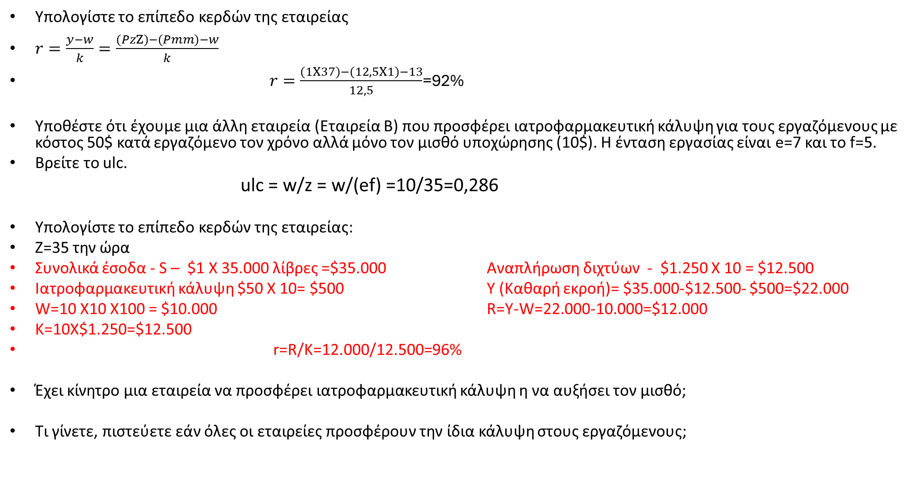
Υπολογίστε το επίπεδο κερδών της εταιρείας
$r=\frac{y−w}{k}=\frac{\left(PzΖ\right)−\left(Pmm\right)−w}{k}$
$r=\frac{\left(1Χ37\right)−\left(12,5Χ1\right)−13}{12,5}$=92%
Υποθέστε ότι έχουμε μια άλλη εταιρεία (Εταιρεία Β) που προσφέρει ιατροφαρμακευτική κάλυψη για τους εργαζόμενους με κόστος 50$ κατά εργαζόμενο τον χρόνο αλλά μόνο τον μισθό υποχώρησης (10$). Η ένταση εργασίας είναι e=7 και το f=5.
Βρείτε το ulc.
        ulc = w/z = w/(ef) =10/35=0,286
Υπολογίστε το επίπεδο κερδών της εταιρείας:
Ζ=35 την ώρα
Συνολικά έσοδα - S – $1 Χ 35.000 λίβρες =$35.000 Αναπλήρωση διχτύων - $1.250 Χ 10 = $12.500
Ιατροφαρμακευτική κάλυψη $50 Χ 10= $500 Y (Καθαρή εκροή)= $35.000-$12.500- $500=$22.000
W=10 Χ10 Χ100 = $10.000 R=Y-W=22.000-10.000=$12.000
K=10X$1.250=$12.500
r=R/K=12.000/12.500=96%
Έχει κίνητρο μια εταιρεία να προσφέρει ιατροφαρμακευτική κάλυψη η να αυξήσει τον μισθό;
Τι γίνετε, πιστεύετε εάν όλες οι εταιρείες προσφέρουν την ίδια κάλυψη στους εργαζόμενους;

Slide 33
Βασικά σημεία
Αύξηση της εποπτικής εργασίας (supervisory labor) ----→ υψηλότερη ΚΑΕ
Αύξηση του επιδόματος ανεργίας και του ημερομισθίου υποχώρησης -----→ χαμηλότερη ΚΑΕ
Ωρομίσθιο ισορροπίας (μεγιστοποίησης των κερδών) μεγαλύτερο από το ημερομίσθιο υποχώρησης -----→ w*, e* ισορροπία και ακούσια ανεργία (μη εκκαθάριση της αγοράς).

Slide 34
Μετατόπιση της καμπύλης απόσπασης εργασίας (μεγαλύτερο επίδομα ανεργίας)
z=ef
0
Α
Β
e*f
Παλαιά καμπύλη απόσπασης εργασίας
Νέα καμπύλη απόσπασης εργασίας
παλαιό w-
νέο w-
Νέο w*
w

Slide 35
Εργοδοτικά συστήματα ελέγχου
ΣΥΣΤΗΜΑ ΕΛΕΓΧΟΥ | ΜΙΣΘΟΙ | ΕΠΟΠΤΕΙΑ
Απλός Έλεγχος | Χαμηλοί, με ελάχιστες αμοιβές για μακρόχρονη υπηρεσία | Άμεση εποπτεία από τα αφεντικά
Τεχνικός Έλεγχος | Χαμηλοί, με ελάχιστες αμοιβές για μακρόχρονη υπηρεσία | Ρυθμός εργασίας που ελέγχεται από τα μηχανήματα- λιγότερη άμεση εποπτεία
Γραφειοκρατικός Έλεγχος | Υψηλοί, αυξανόμενοι με το χρόνο υπηρεσίας | Προαγωγή και απόλυση με βάση τον «κανόνα δικαίου» της κάθε επιχείρησης.
Συχνά το επίπεδο κέρδους εξαρτάται από την ικανότητα μιας επιχείρησης να έχει ένα αποτελεσματικό σύστημα ελέγχου της διαδικασίας της εργασίας.

Slide 36
Τεχνολογία και έλεγχος
Κάθε καπιταλιστική διαδικασία εργασίας συνδυάζει μια κοινωνική οργάνωση και μια τεχνολογία παραγωγής
  Κοινωνική οργάνωση της διαδικασίας της εργασίας – κέρδη-συστήματα ελέγχου.
  Τεχνολογίες παραγωγής – δυνατότητες και περιορισμοί.
  αλληλοσυγκρουόμενα συμφέροντα για – αμοιβές, ένταση και συνθήκες εργασίας.
  Οργάνωση εργασίας και αποτελεσματικότητα δεν συμβαδίζουν πάντοτε.
  Αγορές και ιεραρχίες.
  Δημοκρατικές επιχειρήσεις ως η λύση; Σπάνια επιζούν στην αγορά.

Slide 37
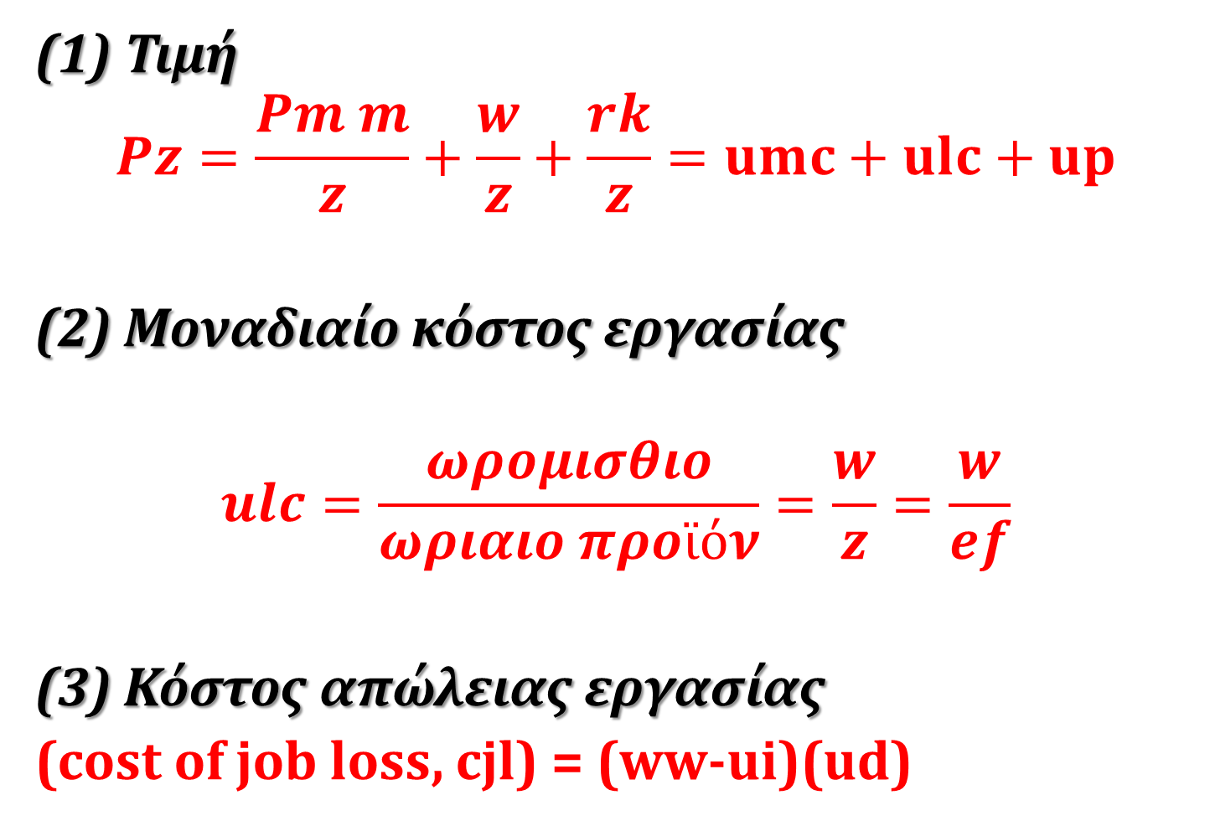
Βασικές σχέσεις
(1) Τιμή
$$Pz=\frac{Pm m}{z}+\frac{w}{z}+\frac{rk}{z}=umc+ulc+up$$
(2) Μοναδιαίο κόστος εργασίας
$$ulc=\frac{ωρομισθιο}{ωριαιο προϊόν}=\frac{w}{z}=\frac{w}{ef}$$
(3) Κόστος απώλειας εργασίας
(cost of job loss, cjl) = (ww-ui)(ud)

